Slide 1


جامعة النجاح الوطنية
كلية الهندسة
قسم هندسة البناء
مشروع تخرج لدرجة البكالوريوس
سكن طالبات نموذجي صديق للبيئة
اشراف : د. معتصم بعباع
ايناس نائل القبج
رغد عفيف عبادي
هبة شكري الزبن

Slide 2
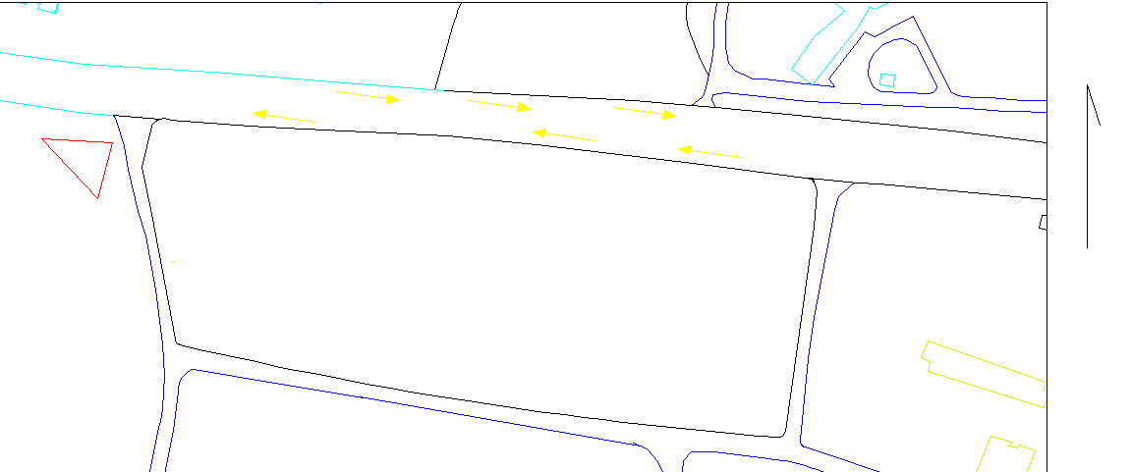
عرض المخططات المعمارية

Slide 3
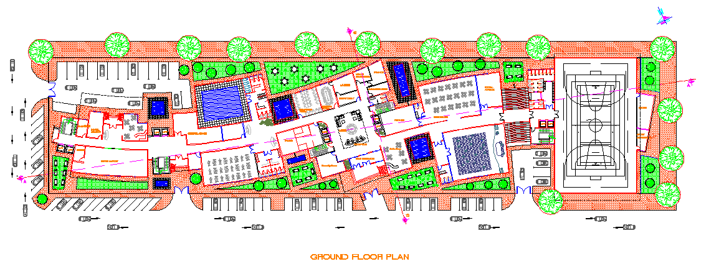
الطابق الارضي

Slide 4
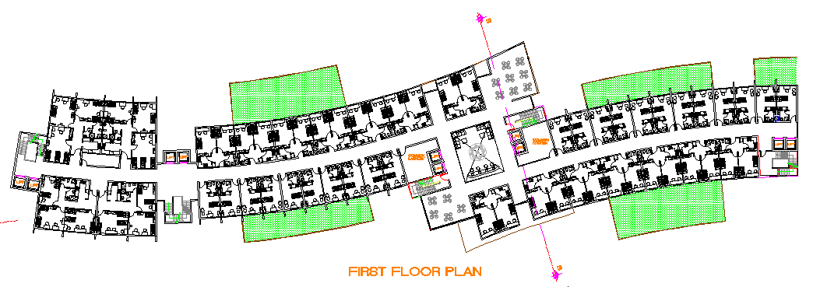
الطابق الاول

Slide 5
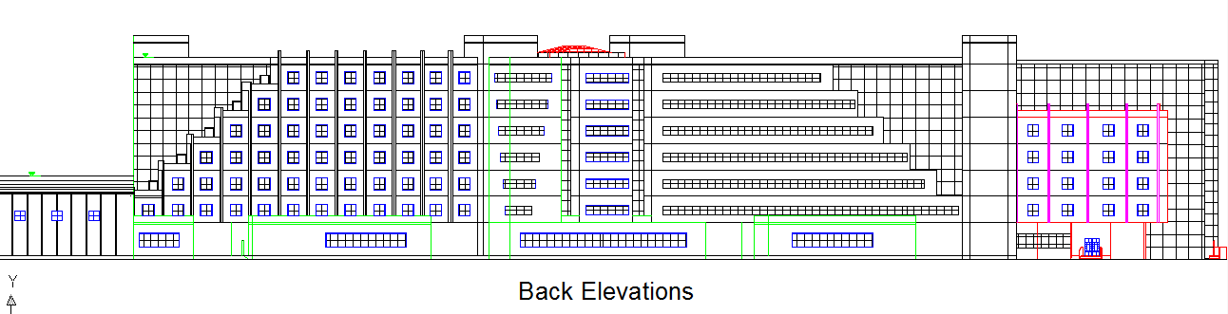
الواجهة الجنوبية

Slide 6
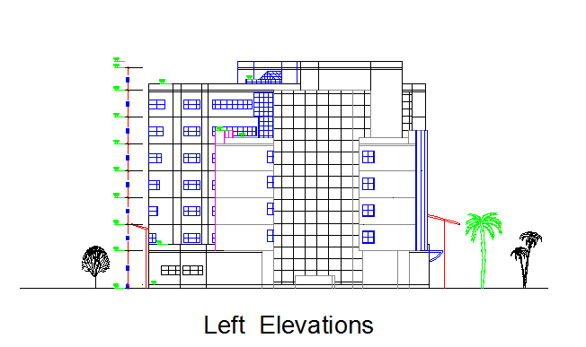
الواجهة الغربية

Slide 7
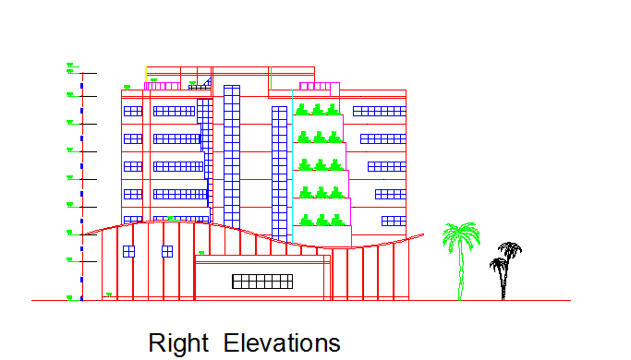
الواجهة الشرقية

Slide 8
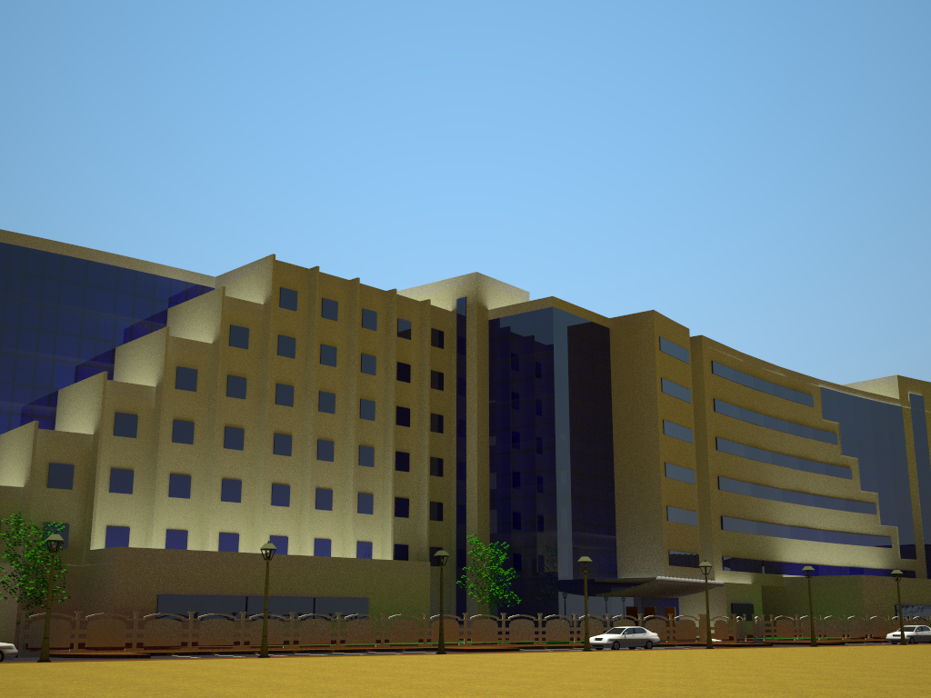

Slide 9
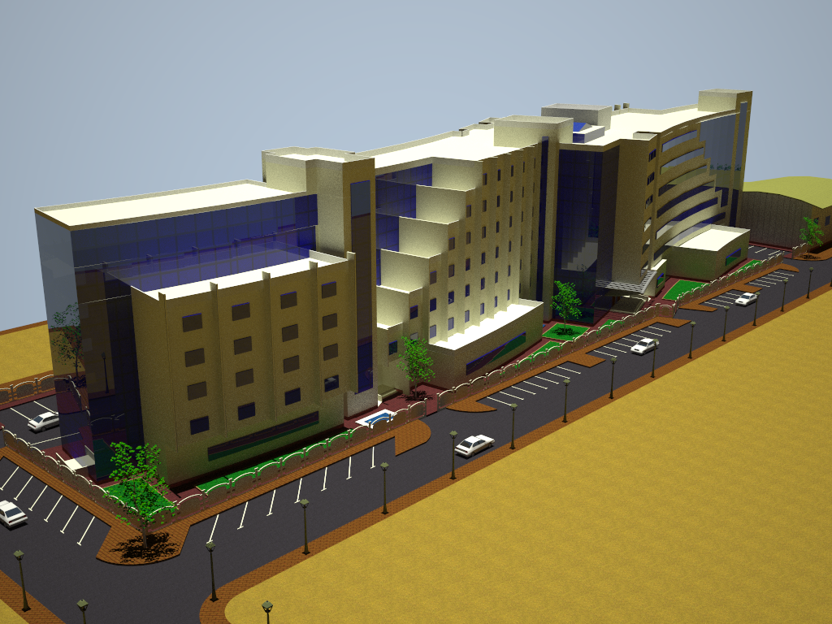

Slide 10
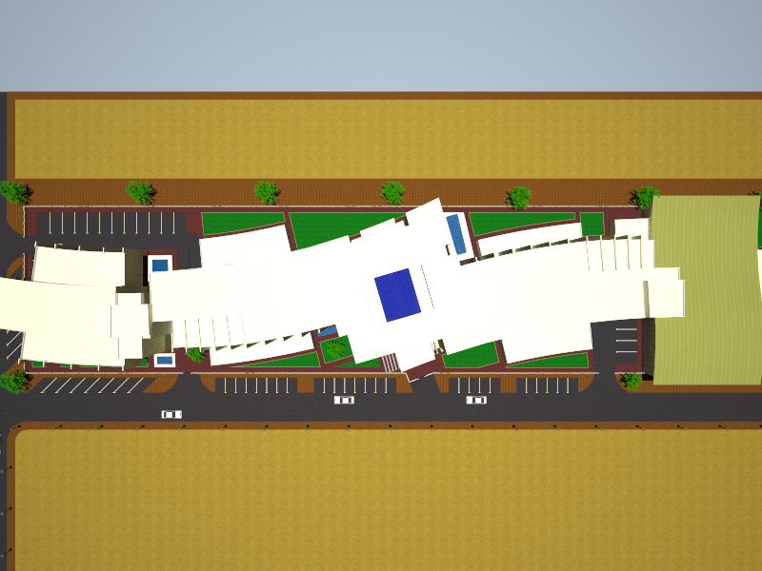
التصميم البيئي

Slide 11



Slide 12
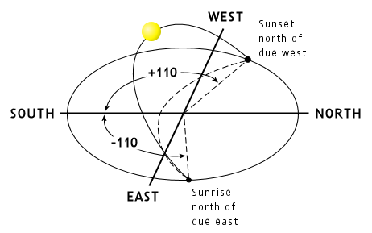
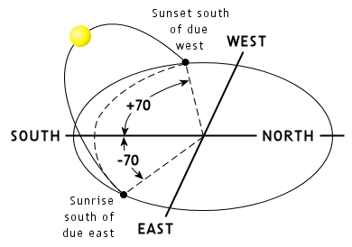
summer
winter

Slide 13
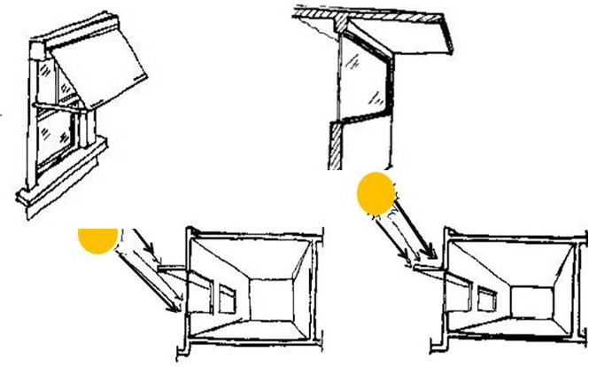

Slide 14
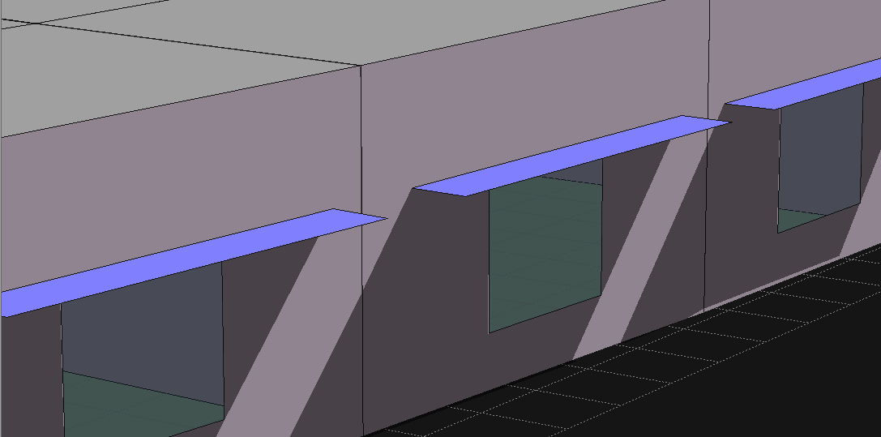
كاسرات شمس للواجهة الجنوبية

Slide 15
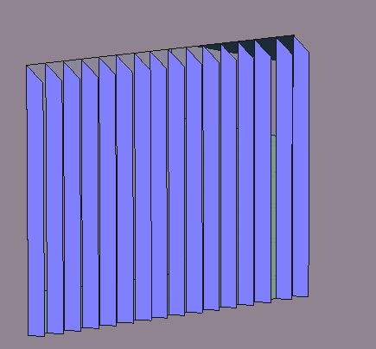
كاسرات شمس للواجهتين الشرقية والغربية

Slide 16
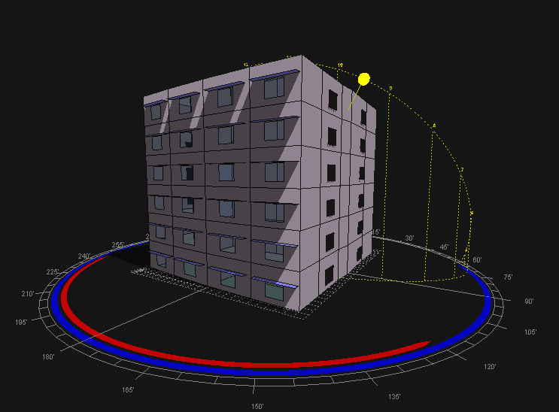

Slide 17
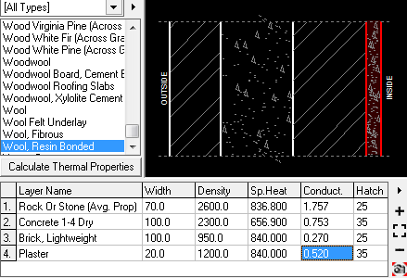
النظام غير المعزول

Slide 18
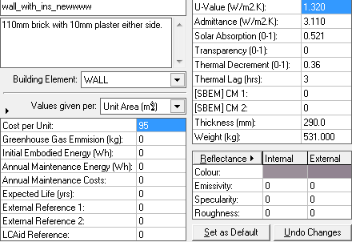

Slide 19
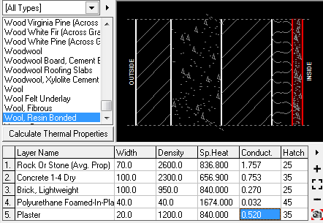
النظام المعزول

Slide 20
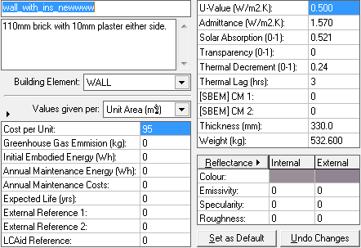

Slide 21
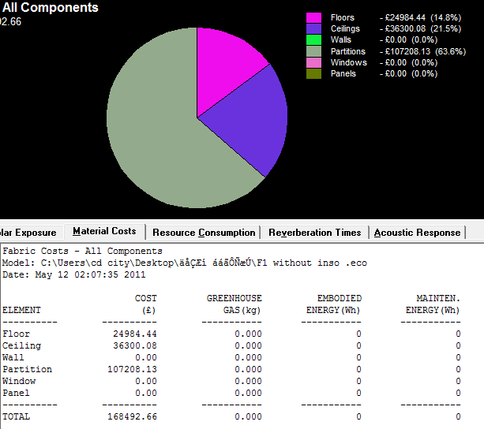
النظام غير المعزول
مقارنة اقتصادية

Slide 22
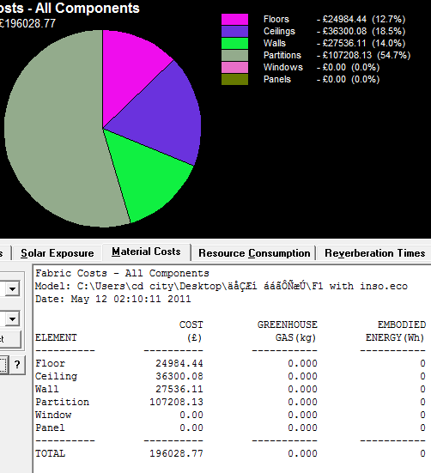
النظام المعزول

Slide 23
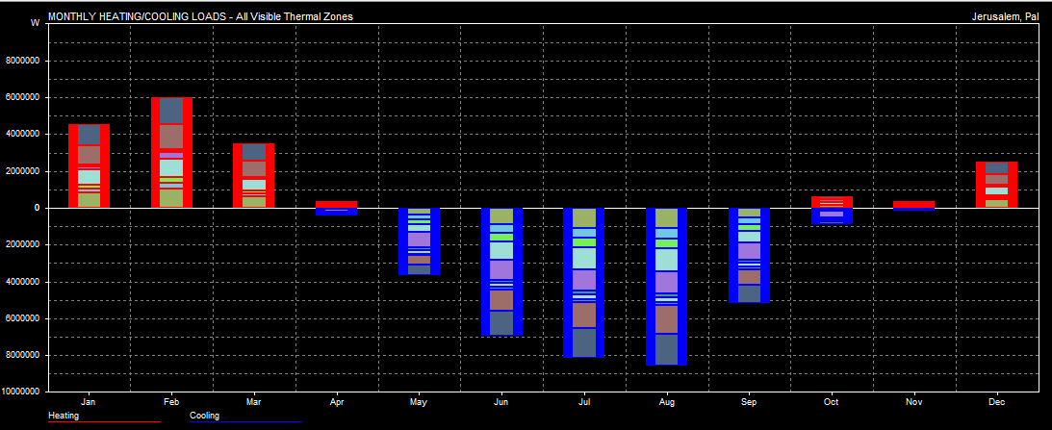
مقدار الحمل الحراري شهريا للنظام غير المعزول
5000 KW
80000 KW

Slide 24
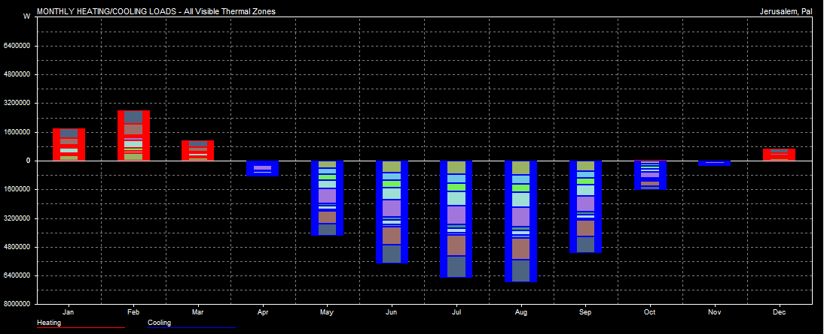
الحمل الحراري للنظام المعزول
3200KW
6400KW

Slide 25
معدل نسبة توفير الطاقة للتكييف في اليوم الواحد لشهر حزيران:
43.5 % = (270 – 153) / 270 *100%
معدل توفير الطاقة الكلي السنوي=
30 %
45 %
معدل نسبة توفير الطاقة الكلي للتكييف : =
معدل نسبة توفير الطاقة للتدفئة في اليوم الواحد لشهر كانون اول:
= (3800 -1200)/3800 *100% 58 %
51%
معدل نسبة توفير الطاقة الكلي للتبريد: =

Slide 26
196029 التكلفة بوجود العازل =
168493 التكلفة بدون وجود العازل =
التكلفة الاضافية نتيجة لوجود العازل
14 % = 196029 – 168493 ) / 196029 *100%
نسبة التكلفة المبدئية من العزل اقل من نسبة التوفير في استهلاك الطاقة وهذا ممتاز

Slide 27
تصميم الانارة
Room | luminance needed at work plane (lux) | work plane height (cm)
Bed room Studying places | 150 300 | 70
kitchen | 300 | 90
Bathroom | 100 | 0
Meeting room | 750 | 70
Corridors | 100 | 0
Computer room | 300 | 70
gymnasia | 200 | 0
cafe | 200 | 70
stairs | 150 | 0
Clinique | 500 | 70

Slide 28
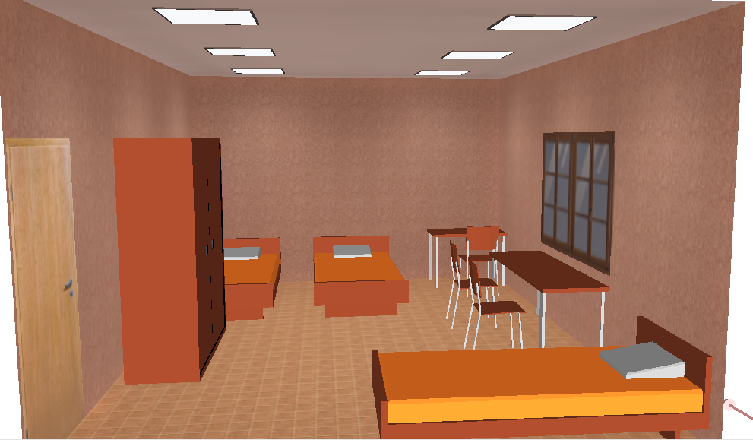

Slide 29
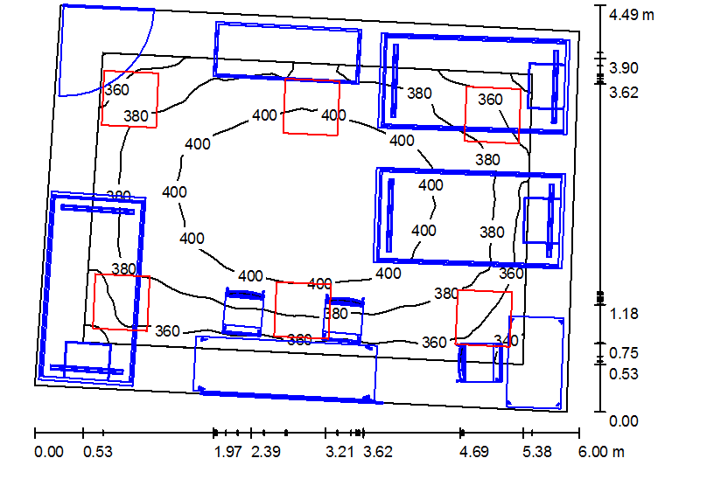
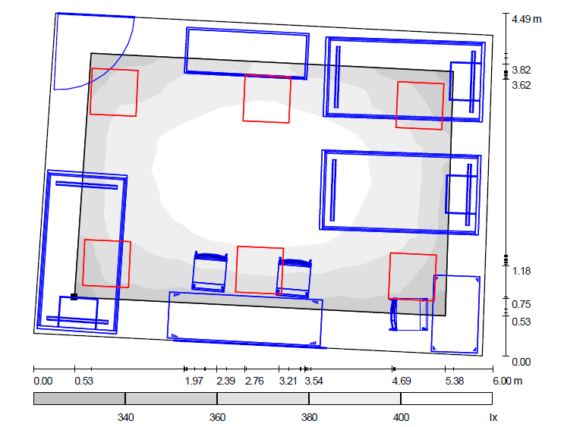

Slide 30
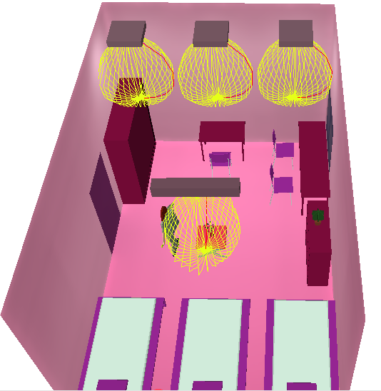

Slide 31
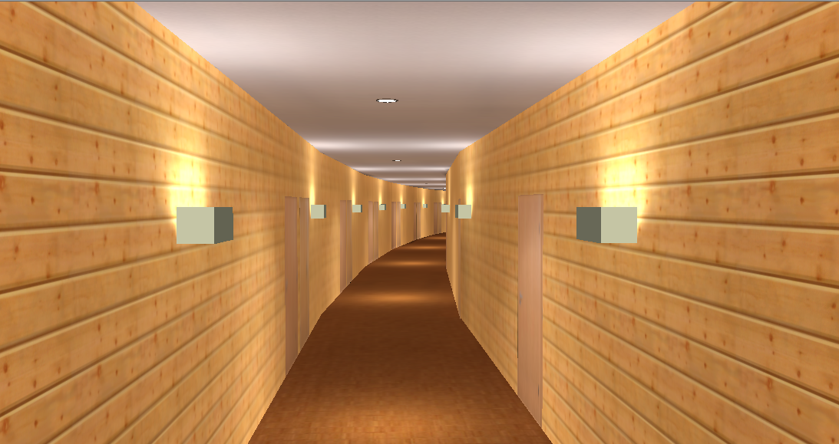

Slide 32
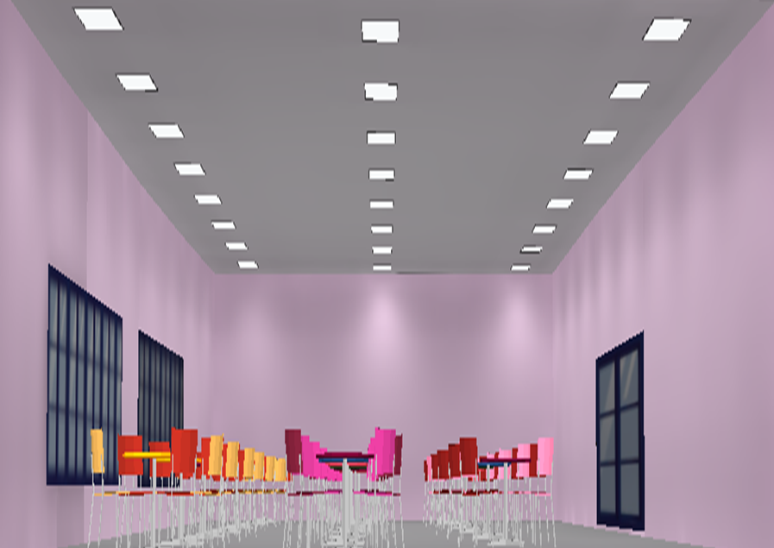

Slide 33
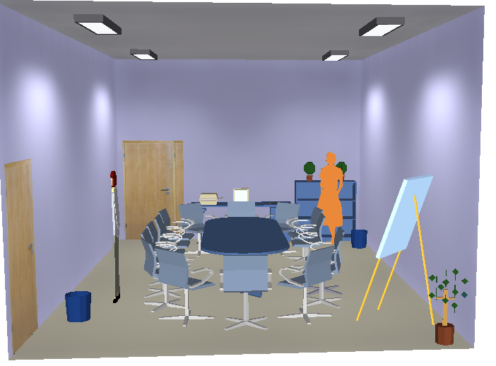

Slide 34
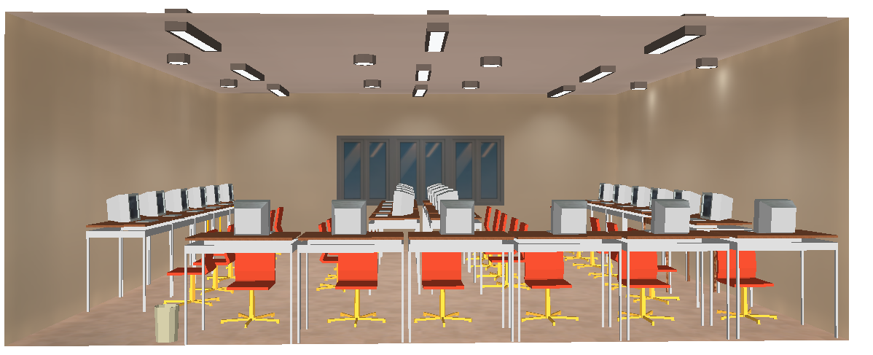

Slide 35
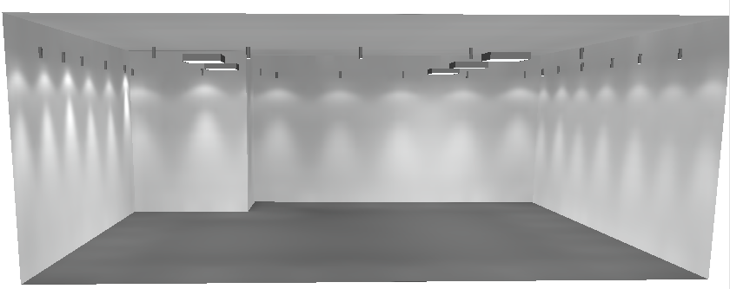

Slide 36
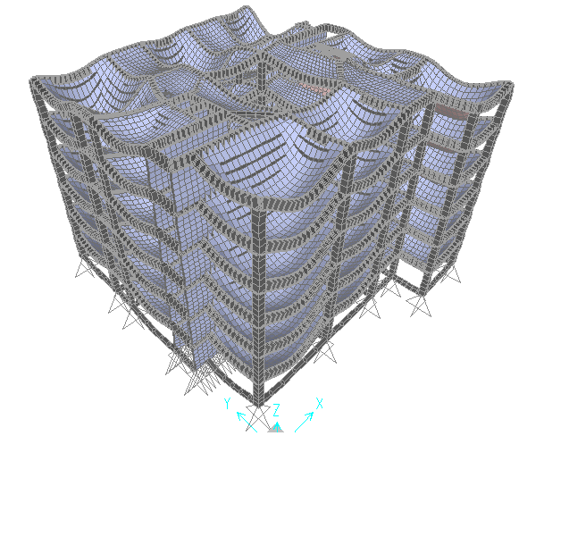
Structural Design

Slide 37
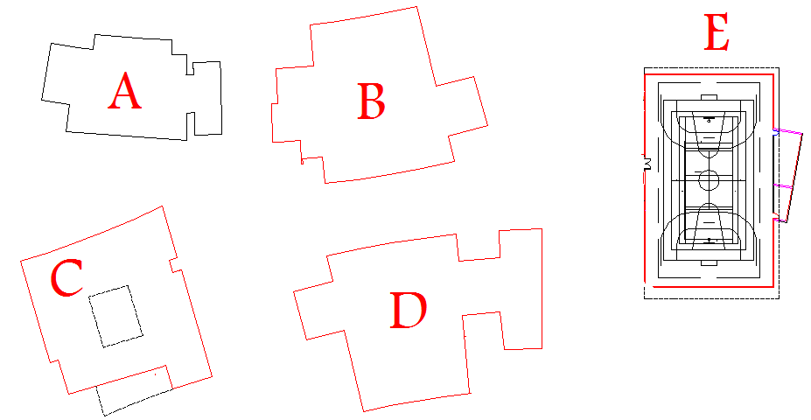

Slide 38
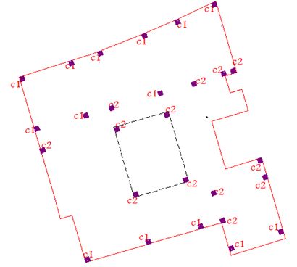

Slide 39
Design Data:
1. Compressive strength of concrete fc/ =280 kg/cm2
2. Yielding strength of steel fy = 4200 kg/cm2
3. Modulus of elasticity of concrete (Ec) and modulus of elasticity of steel (Es):
Ec = 252671.328 kg/cm2
Es = 2 x10⁶ kg/cm2.
4. the bearing capacity of soil = 2.5 kg/cm2.
Reinforced concrete = 2500 kg/m3.
Hollow block = 1000 kg/m3.

Slide 40
Nablus city in zone 2B where z=0.2
Type of soil Sc
R=5.5 Cv=0.32 Ca=0.24 i=1
slab thickness=25cm
The live load = 0.3 Ton/m2
Super imposed dead load =0.26 Ton/m2
Totala area of slab=744.77m²

Slide 41
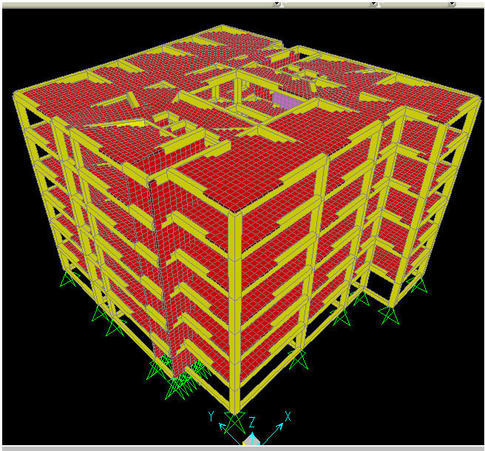

Slide 42
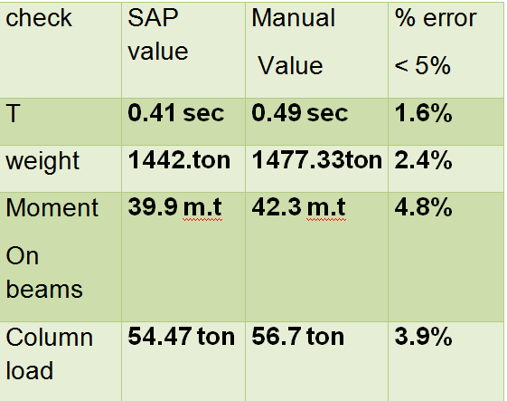
Checks:

Slide 43
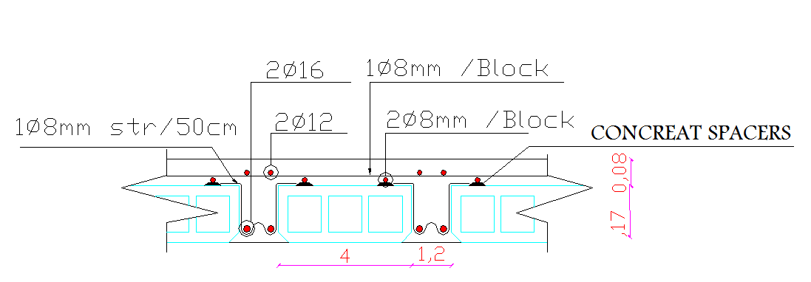
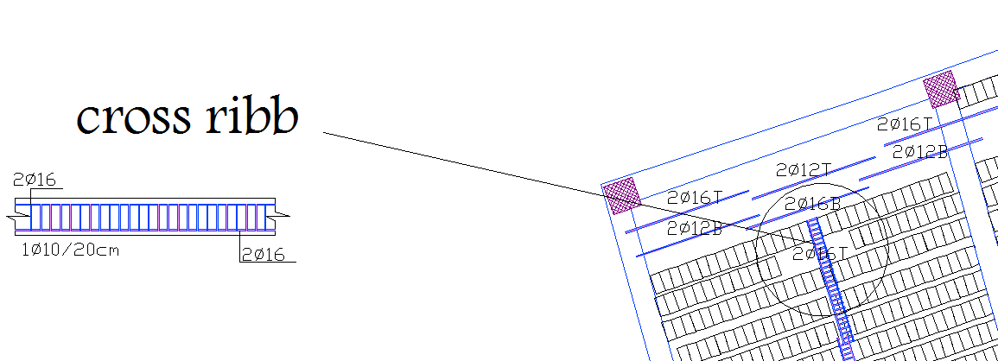
Reinforcement detailing:

Slide 44
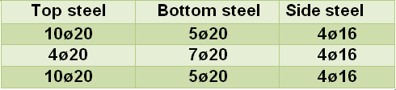
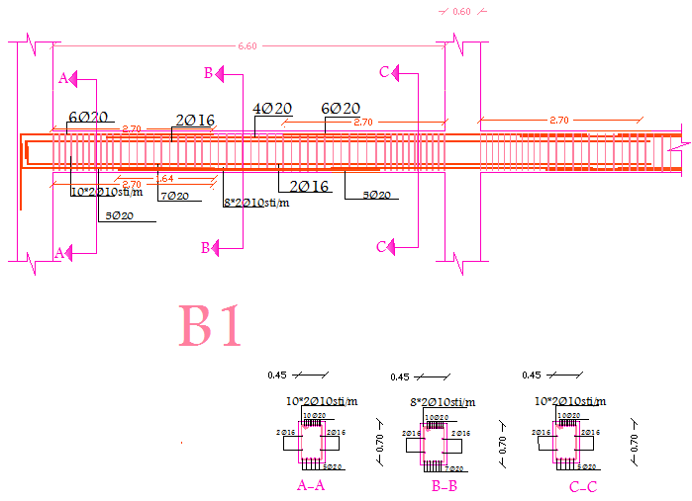

Slide 45
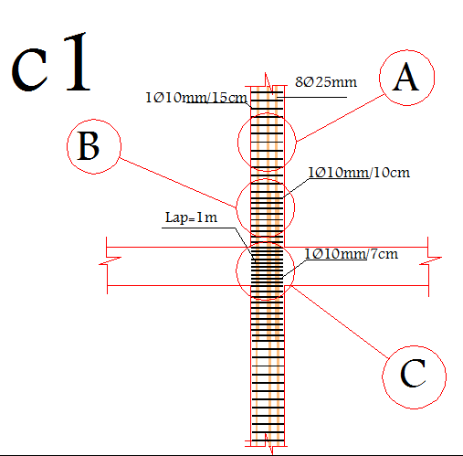
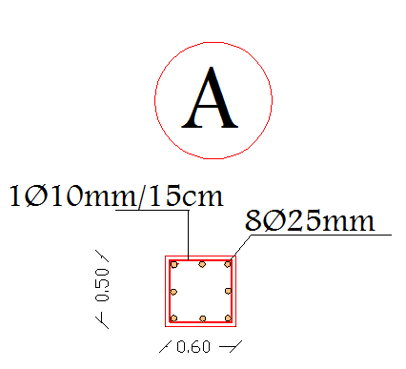
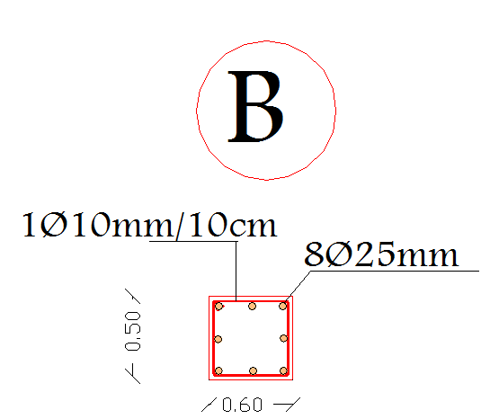
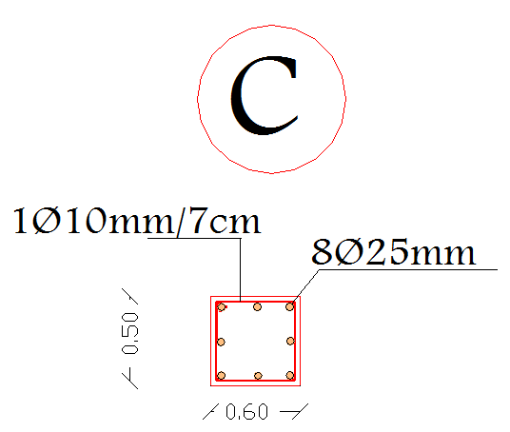

Slide 46
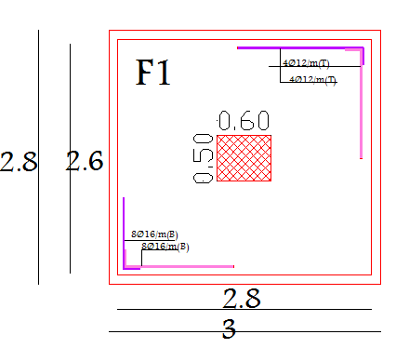
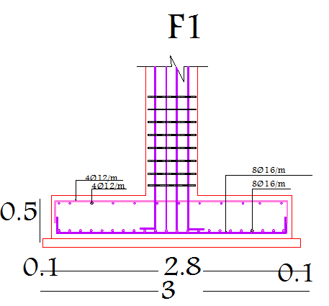
L | B | H
2.8 | 2.6 | 0.5

Slide 47
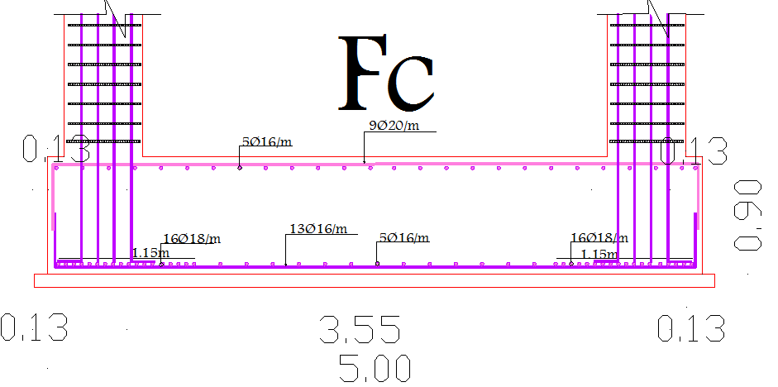
L | B | H
5 | 4.8 | 0.9

Slide 48
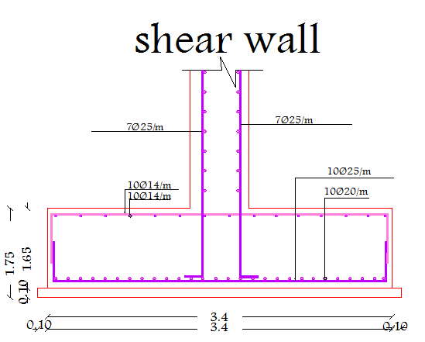

Slide 49
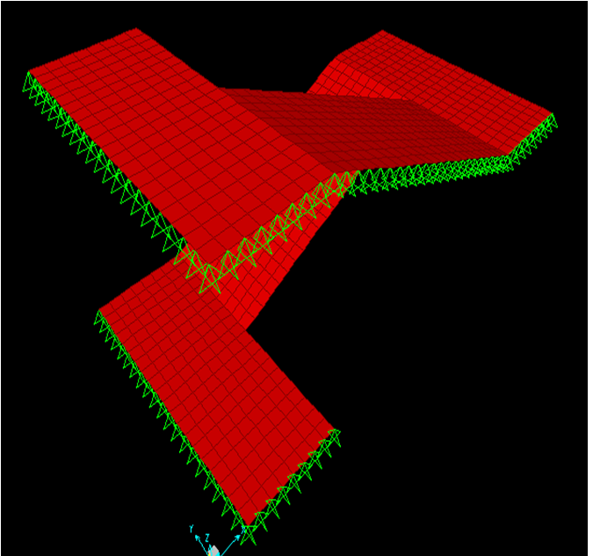


Slide 50
تصميم النظام الميكانيكي
نظام تزويد المبنى بالمياه
نظام الصرف الصحي
نظام التدفئة

Slide 51
نظام تمديدات المياه
water flow (gpm) | total (F.U) | Block(A)
75 | 240 | (G,1,2,3,4,5,6) floor

Slide 52


Slide 53

Block (A )- first floor

Slide 54





Lavatory
Kitchen sink
Shower
WC

Slide 55
التمديدات الصحية
building drain diameter (for Block A) | floor drain diameter | Stack diameter for gray water | Stack diameter for black water | total (F.U) for gray water | total (F.U) for black water | Block(A)
5 '' (slope= 10mm/m) | 2” | 3” | 4” | 82 | 196 | (G,1,2,3,4,5,6) floor

Slide 56


Slide 57

Stack for black water
4’’
`
Stack for gray water
3’’

Slide 58


Block(A) – first floor :
تمديدات التدفئة
Radiator

Slide 59

Qs = 796.6 watt
Flow rate= .44 kg/s
Qs=1104.4 watt
Qs= 865.4 watt
Flow rate=.61 Kg/s
Flow rate=.48 kg/s

Slide 60

Fire fighting system:

Slide 61

Smoke detectors:

Slide 62


Slide 63


